Slide 1

João Ricardo Côre Dutra Desenvolvedor Java backend na everis
Estrutura de Dados
Em JAVA

Slide 2

[Nome do curso]
[Nome do palestrante] [Posição]
Aula 7 | Etapa 3:
Árvores
[Nome da aula]
A interface Comparable

Slide 3
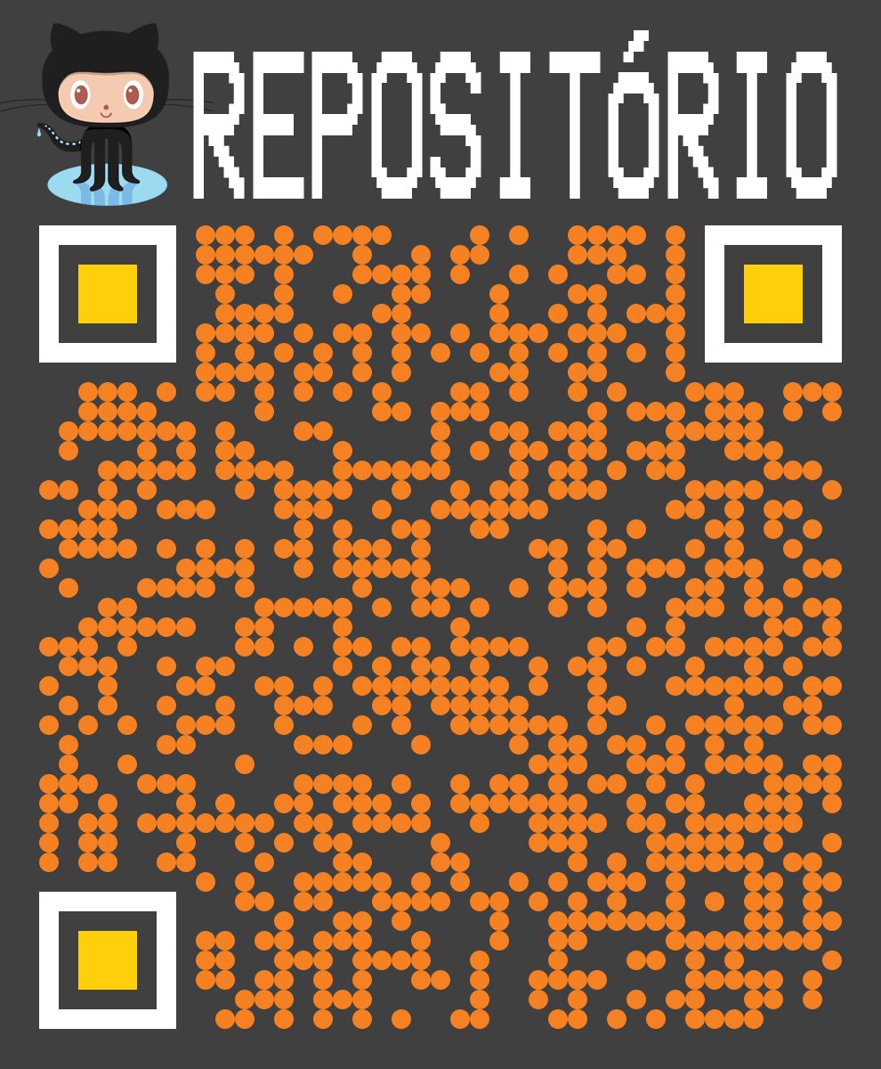
[Nome do curso]
[Nome do palestrante] [Posição]
[Nome da aula]

Slide 4
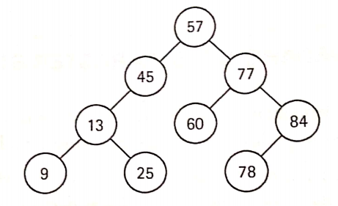
Árvore Binária
Última Aula:
Posição dos nós
Maiores à direita
Menores à esquerda
Fonte: Livro Lógica de Programação e estrutura de dados, Sandra Purga e Gerson Rissetti, 3ª Edição

Slide 5
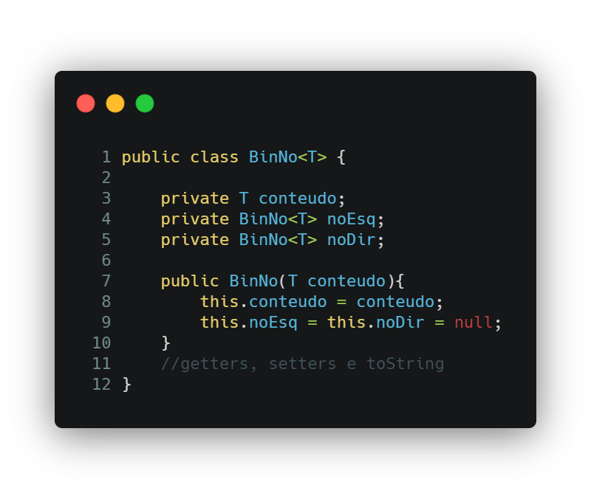
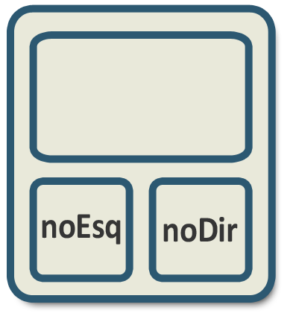
Nó da Árvore Binária
conteudo
Fonte: Livro Lógica de Programação e estrutura de dados, Sandra Purga e Gerson Rissetti, 3ª Edição

Slide 6
Nó da Árvore Binária
Como vou saber se o conteúdo 1
é menor ou maior que o conteúdo2?
conteudo1
conteudo2
<
Verdadeiro ou Falso?
O conteúdo do nó tem de ser
Comparável...

Slide 7
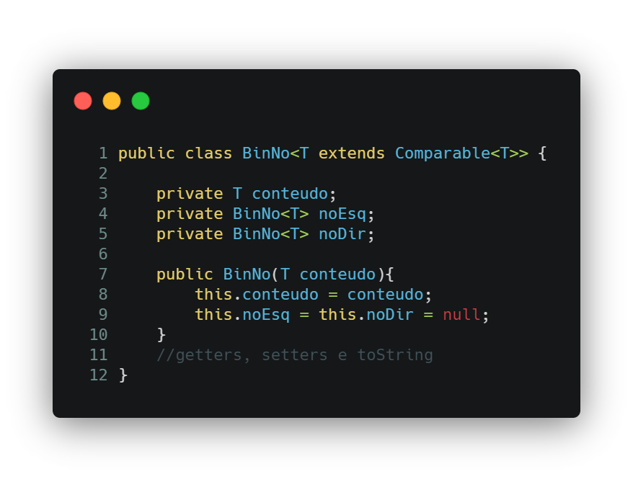
Nó da Árvore Binária
conteudo

Slide 8
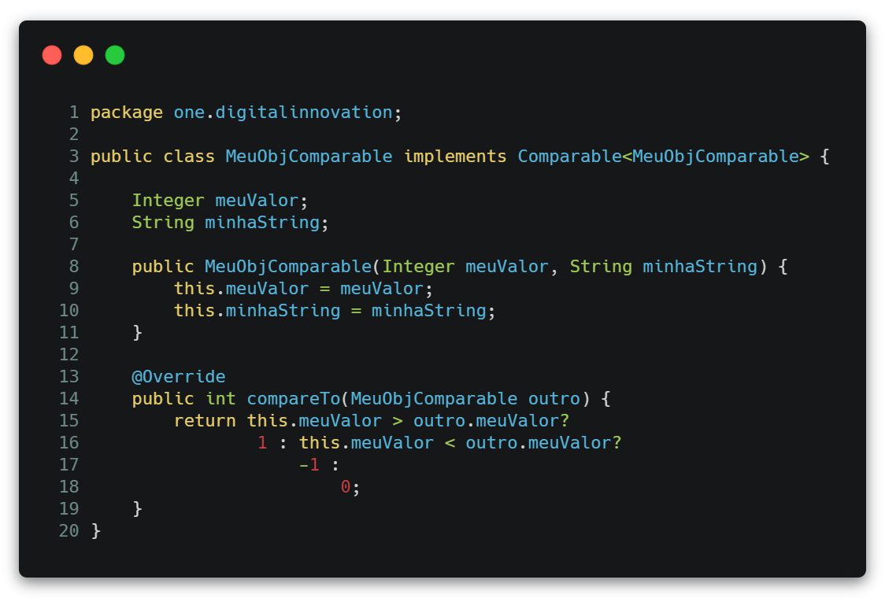
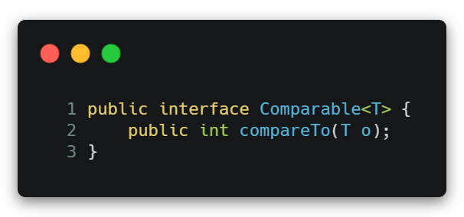
A Interface Comparable

Slide 9

[Nome do curso]
[Nome do palestrante] [Posição]
Dúvidas durante o curso?
[Nome da aula]
> Fórum do curso
> Comunidade online (discord)
Notes:
como criar o seu programa de uma forma mental, utilizando o computador mais potente do mundo, o nosso cerebro. se vc ainda não sabe programar, vai criar o seu primeiro programa hoje, mesmo sem saber sequer uma linha de codigo. e mesmo que vc já saiba programar, vc vai conseguir fazer um reforço na sua logica. sabe quando acontece aqueles errinhos e vc fica engasgado em algum ponto? essa aula vai ser muito importante pra vc tbm

